Slide 1

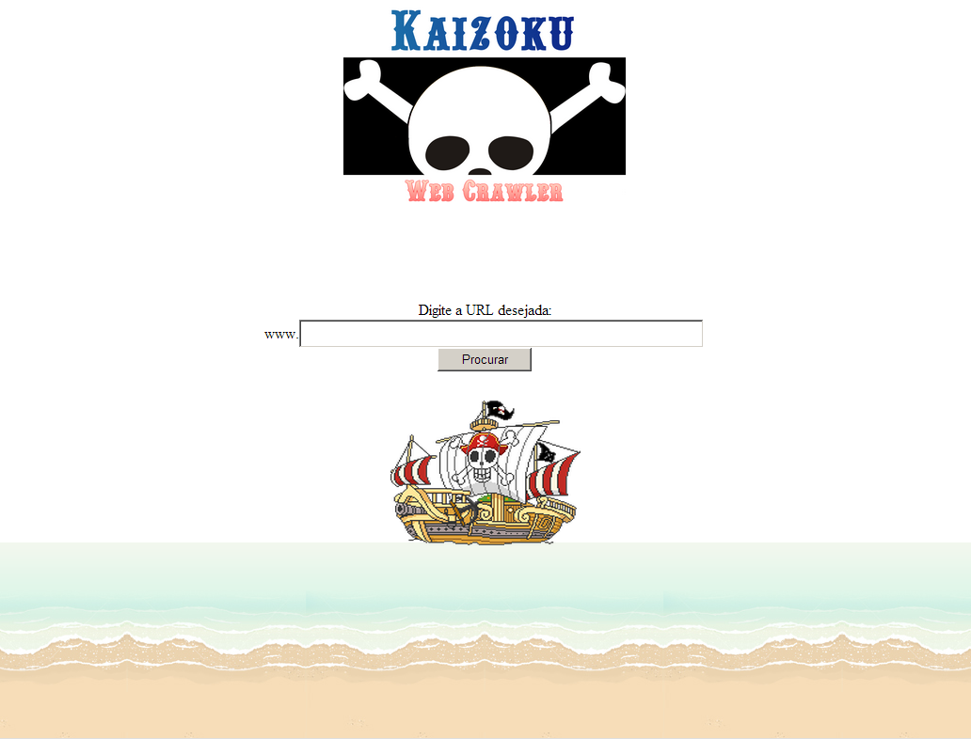
WebCrawler Kaizoku,
Crawler e Ferramenta de Visualização de Dados
Caio M. Viera, Denis L. Oliveira, Gustavo B. Oliveira
Heredia
caiomvs@hotmail.com, denis_blackshadow@hotmail.com, gubaroli@hotmail.com
Resumo. O projeto se trata de desenvolver um web crawler, um programa desenvolvido em python com a finalidade de buscar os links de uma página web, apresentando visualmente para o usuário os seus dados previamente classificados em temas.
Palavra-chave: Web Crawlew; PI.
RESULTADOS
INTRODUÇÃO
Desenvolvemos uma aplicação que percorre uma página web e retorna a lista de links ou imagens existentes dessa página.
OBJETIVOS
CONCLUSÃO
Este projeto tem por meio desenvolver e integrar uma aplicação de um web crawler gerado a partir da linguagem de programação Python, e uma ferramenta de visualização de dados aplicada a um browser de internet, produzida com a utilização de HTML 5, CSS3 e Java Script.
O crawler foi um projeto que visou a união entre linguagens de programação distintas, neste caso, dependentes entre si para a execução do mesmo.
METODOLOGIA
Utilizando a linguagem Python para
produzir o WebCrawler, a biblioteca em Python CherryPy para a comunicação da pagina e do crawler, e HTML, CSS e JavaScript para gera a pagina web
REFERÊNCIAS
As referências bibliográficas devem re speitar as normas definidas pela ABNT.

